Slide 1
e-Khutubah

Slide 2
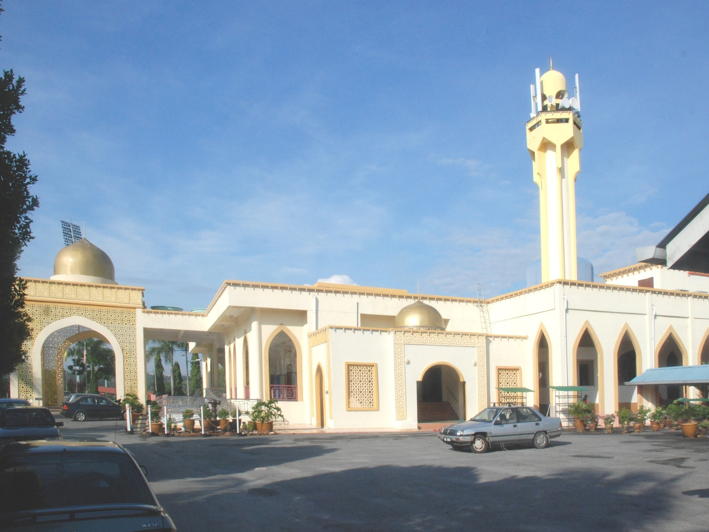
Jumaat 1 April 2011M Bersamaan 27 Rabi’ul Akhir 1432H
KHATIB YANG BERTUGAS:
TUAN HJ MUNZIR BIN OTHMAN (IMAM 2)
BILAL YANG BERTUGAS:
TUAN HJ IMRAN BIN ABDULLAH
(BILAL 1)

Slide 3
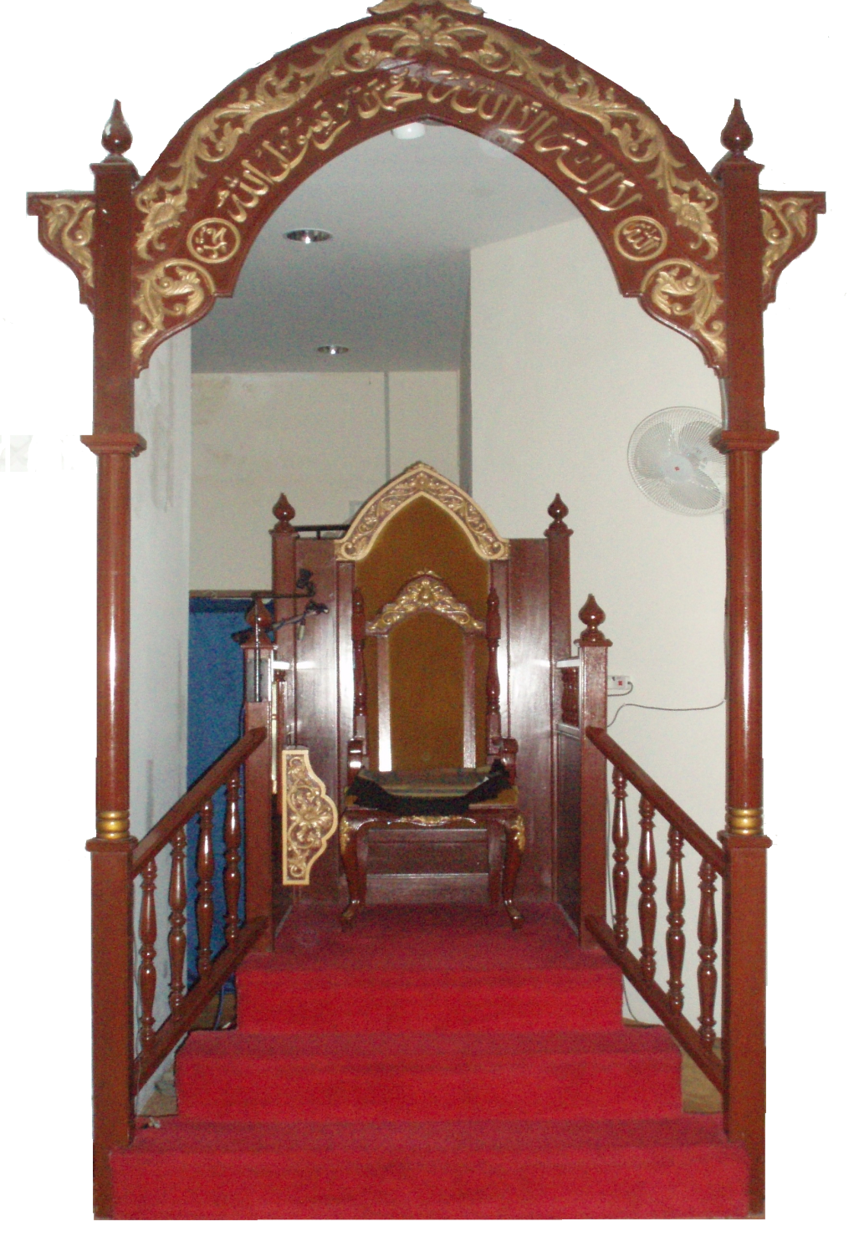
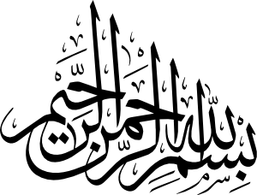
Masjid Kariah Paroi Jaya
Dari Mimbar

Slide 4


Slide 5
TAJUK KHUTUBAH
PENGHAYATAN SIFAT TERPUJI

Slide 6
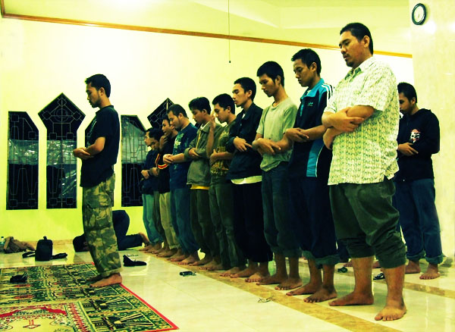
Allah s.w.t. menghiasi Islam dengan budi pekerti mulia dan amal perbuatan yang baik

Slide 7
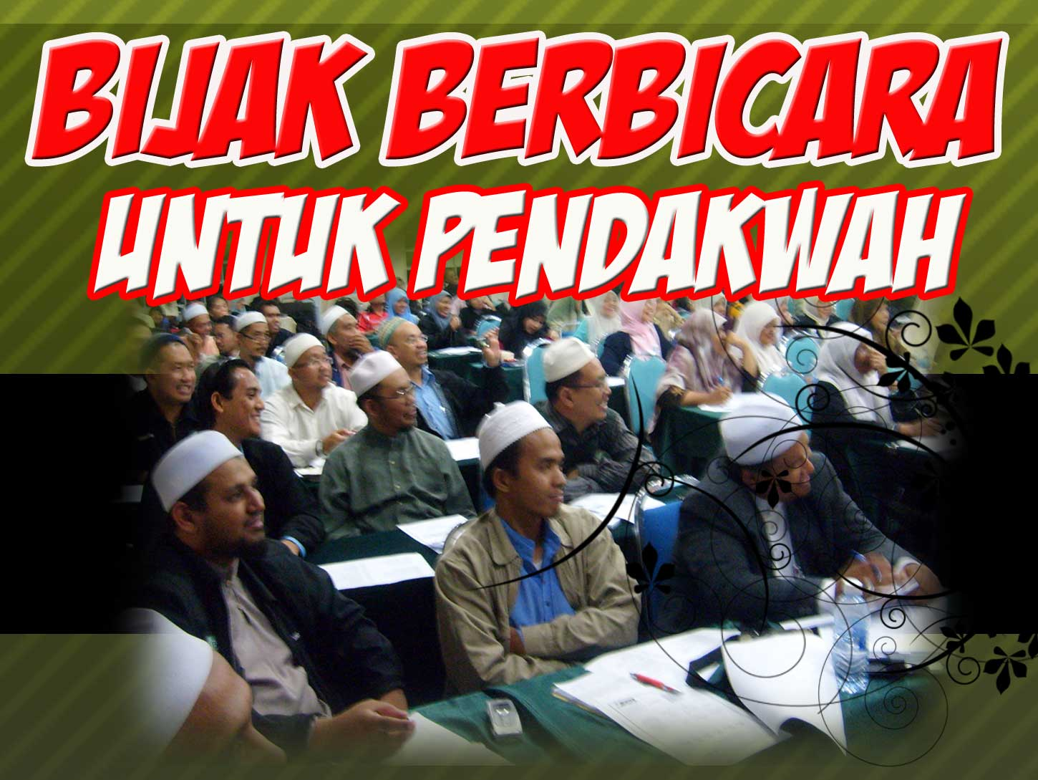
Sifat terpuji yang diamalkan sepanjang hayat Rasulullah s.a.w ialah:
Tabligh - menyampaikan

Slide 8

Fatanah - bijaksana

Slide 9
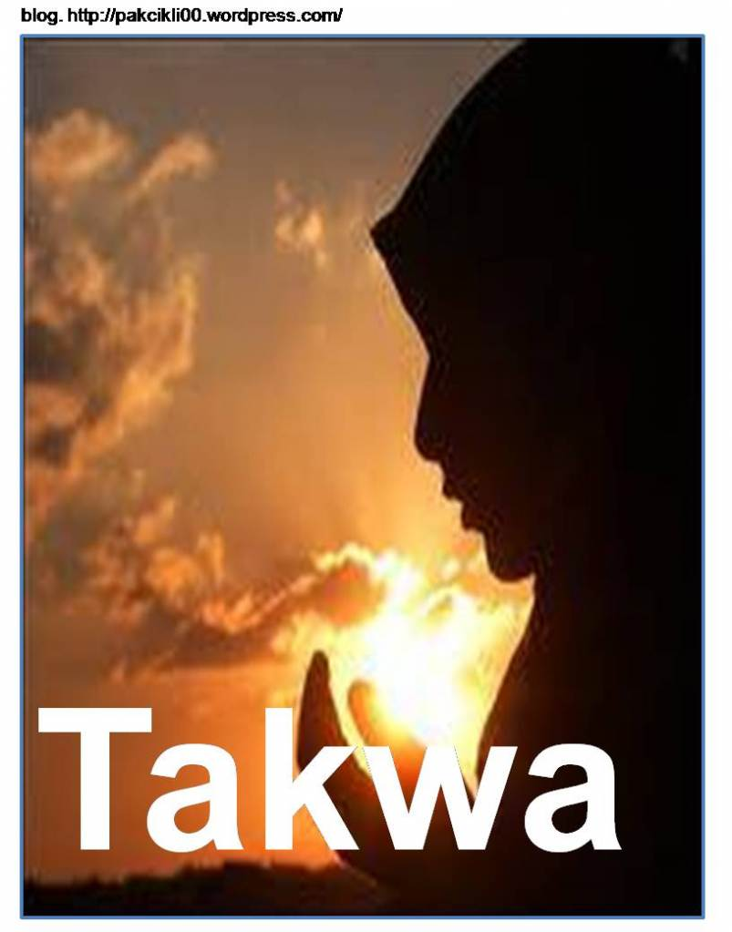
Takwa

Slide 10
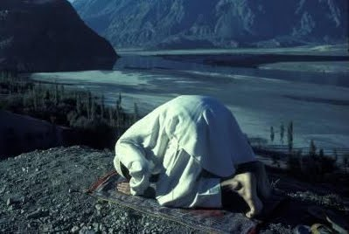
Tawaddu’ – rendah diri

Slide 11
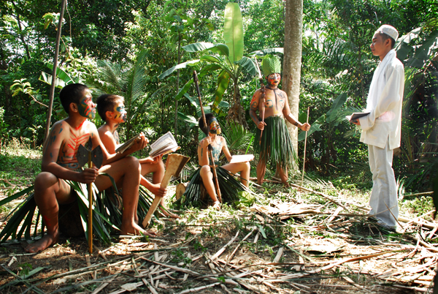
Sifat Tabligh – Wajib dipercayai dengan yakin

Slide 12
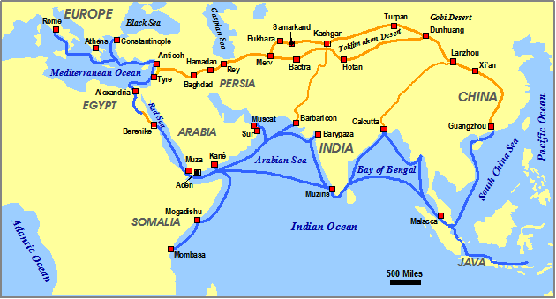
Kita bersyukur dengan penyebaran Islam ke rantau ini oleh para sahabat ‘tabi’in’ pewaris Nabi

Slide 13
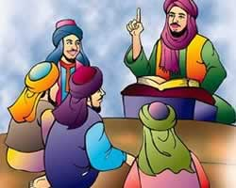
Jika tiada sifat Tabligh sudah tentu kita akan berada dalam kekufuran, penderitaan dunia dan akhirat

Slide 14
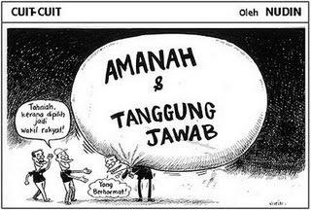
Sifat Tabligh berkait rapat dengan sifat amanah.

Slide 15

Menyampaikan dakwah dengan penuh amanah tanpa diubah dan dengan tabah hati sehingga diancam

Slide 16
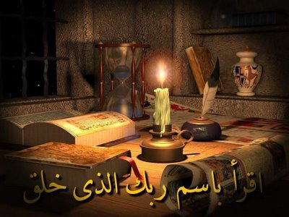
Fatanah/Pintar pentingnya ilmu dalam pembangunan tamadun manusia

Slide 17
……
…..Kami tinggikan pangkat kedudukan sesiapa Yang Kami kehendaki, dan tiap-tiap orang Yang berilmu pengetahuan, ada lagi di atasnya Yang lebih Mengetahui.”
Surah Yusof Ayat: 76

Slide 18
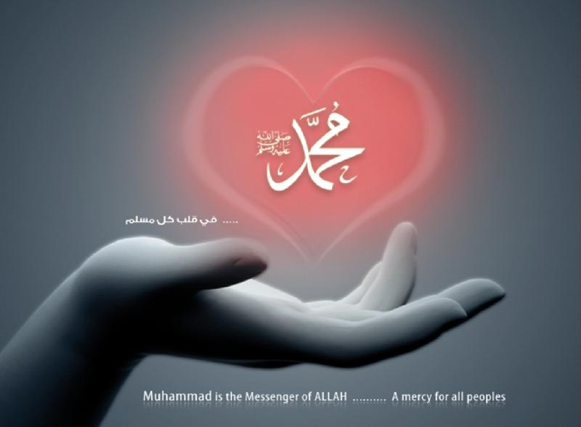
Rasulullah s.a.w mempunyai ilmu pengetahuan yang tinggi melebihi yang lain. Baginda menjadi rujukan

Slide 19
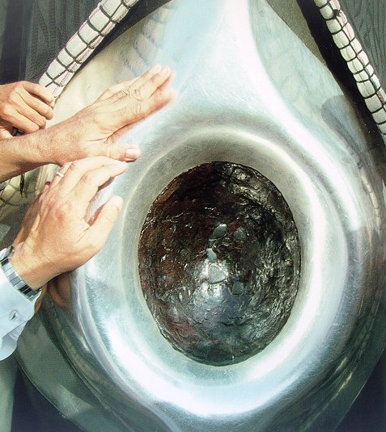
Baginda amat bijaksana. Usianya 35 tahun menjadi hakim untuk meletakkan batu ‘Hajarul Aswad’

Slide 20
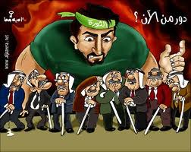
Dengan keputusan tersebut sengketa yang hampir mencetuskan peperangan dapat diselesaikan

Slide 21
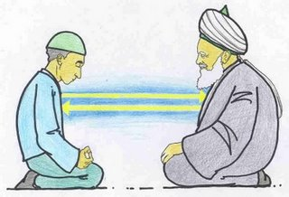

Sebagai insan biasa perlu menimba ilmu. Manafaat untuk diri dan masyarakat. Bijak pula menyelesaikan masalah

Slide 22
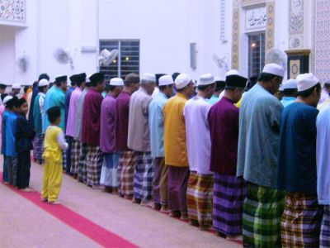



Takwa - patuh, taat melaksanakan perintah Allah. Meninggalkan segala larangan-Nya

Slide 23

Takwa merupakan kemuncak iman

Slide 24
“Wahai orang-orang Yang beriman! bertaqwalah kamu kepada Allah Dengan sebenar-benar taqwa, dan jangan sekali-kali kamu mati melainkan Dalam keadaan Islam.”
Surah Ali-Imran Ayat: 102

Slide 25
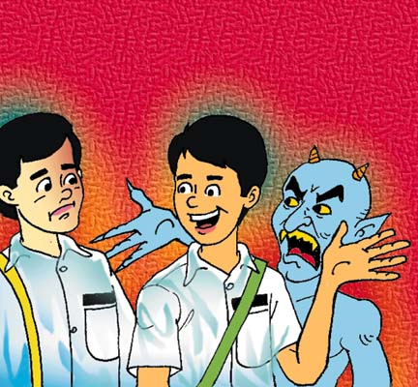
Orang yang bertakwa dapat mengawal diri dari godaan nafsu dan syaitan

Slide 26
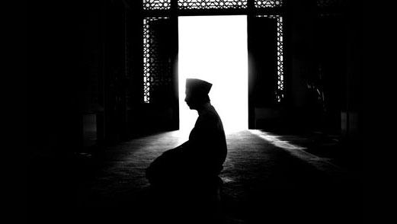
Harus menilai diri samada kita seorang yang beriman. Jika ‘ya’ adakah iman kita telah berada dikemuncaknya

Slide 27
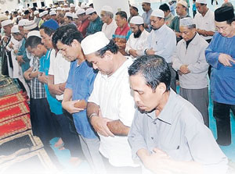
Orang yang beriman dan beramal soleh tidak bimbang dan berdukacita. Tetapi sebilangan besar dari kita belum sampai ketahap takwa apatalah lagi iman

Slide 28
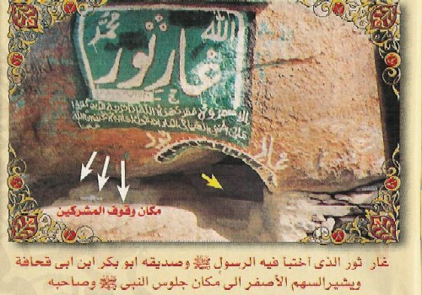
Ketakwaan Rasulullah s.a.w sebagai contoh. Tidak bimbang dan berdukacita walaupun dalam keadaan kecemasan

Slide 29
Ikutlah seperti resminya padi
Semakin berisi tunduk ke bumi
Semakin berilmu merendah diri
Itu sifat yang terpuji
Sifat tawadhu’ – merendah diri. Sifat terpuji membuatkan orang kasih dan sayang

Slide 30
Sifat ini ditegaskan dalam peristiwa diantara Rasulullah dengan Ibni Am Maktum

Slide 31
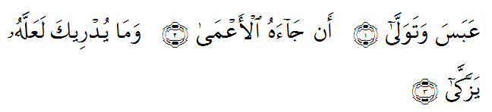
Ia memasamkan muka dan berpaling,
Kerana ia didatangi orang buta.
Dan apa jalannya Engkau dapat mengetahui (tujuannya, Wahai Muhammad) ? Barangkali ia mahu membersihkan hatinya (dengan pelajaran ugama Yang didapatinya daripadamu)! -
Surah Abasa Ayat: 1-3

Slide 32
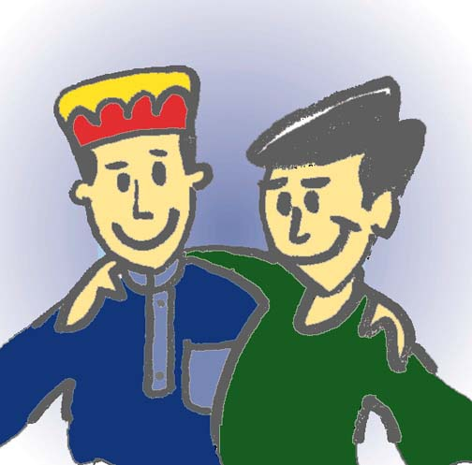
Peristiwa itu memberi iktibar untuk kita bersifat tawaddu’ berkasih sayang dan hormat menghormati sesama manusia

Slide 33
Kesimpulan:
Umat Islam sejati mempunyai budi pekerti mulia.
Rasulullah s.a.w merupakan contoh dan ikutan sepanjang zaman

Slide 34
Menghayati sifat tabligh, fatanah, takwa dan tawaduk

Slide 35
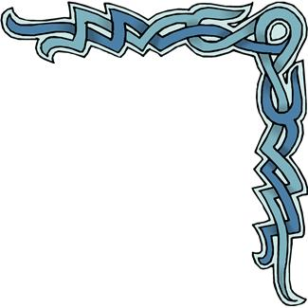

Slide 36
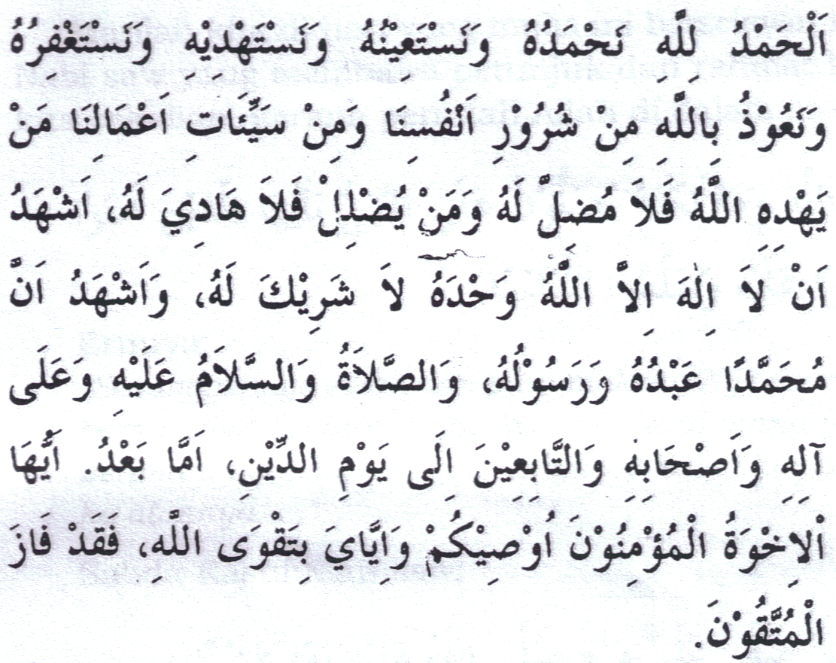

Slide 37
Saudara-saudara kaum muslimin yang dikasihi dan dihormati sekalian, Saya berpesan kepada saudara-saudara dan kepada diri saya sendiri supaya bertakwa kepada Allah SWT dengan mematuhi segala perintah Nya dan meninggalkan segala larangannya.

Slide 38
Sesungguhnya berbahagialah orang-orang yang bertakwa kepada Allah SWT. Marilah kita menghitung diri kita, sebelum kita dihitung di hadapan Allah SWT iaitu di hari yang dinyatakan:

Slide 39
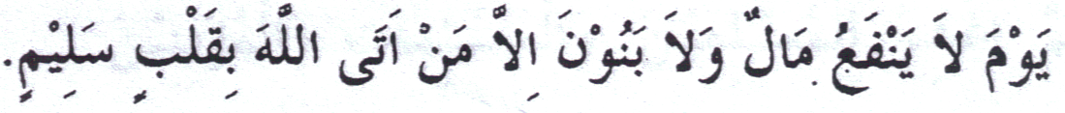
“Dihari yang tidak memberi manfaat oleh harta benda dan anak pinak melainkan mereka yang datang kepada Allah dengan hati yang sejahtera.”

Slide 40
Marilah kita kembali kepada kitab Allah dan sunnah RasulNya saw, semuga kita tidak sesat dan tidak akan terpesong dari jalan Allah. Marilah kita di hari yang mulia ini berselawat keatas Nabi saw yang membawa petunjuk dan rahmat kepada kita sekalian, kerana perintah Allah didalam al-Quran:

Slide 41
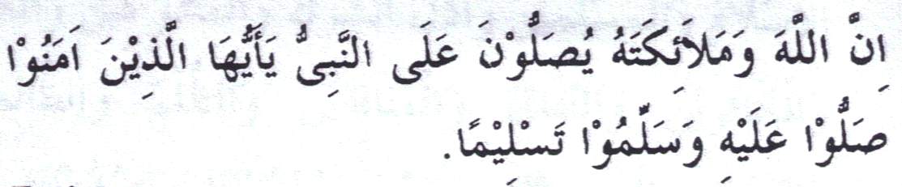
“Sesungguhnya Allah dan para malaikatNya sentiasa berselawat keatas Nabi. Wahai orang-orang yang beriman, berselawat dan mengucap salamlah kamu keatasnya.”

Slide 42
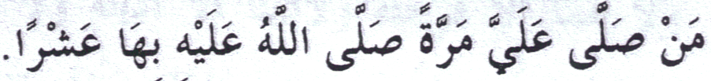
Sabda Rasulullah saw:
“Barangsiapa yang berselawat keatasku dengan satu selawat, nescaya Allah akan berselawat keatasnya dengan sepuluh selawat.”

Slide 43
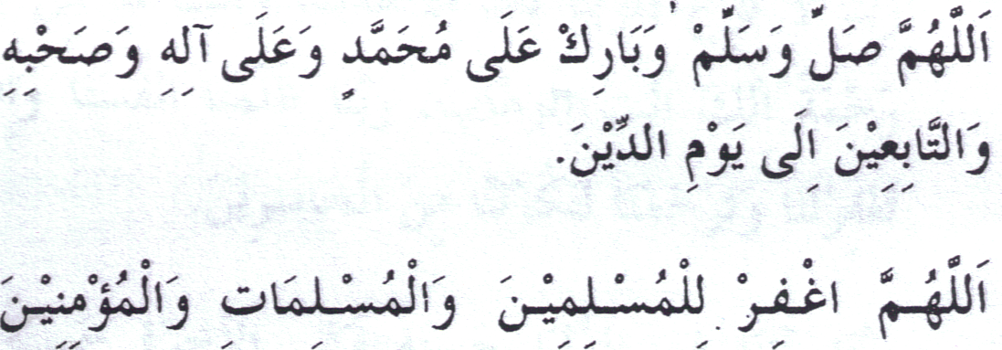

Slide 44
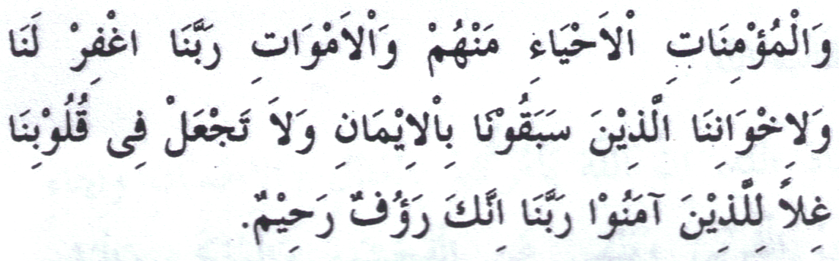

Slide 45
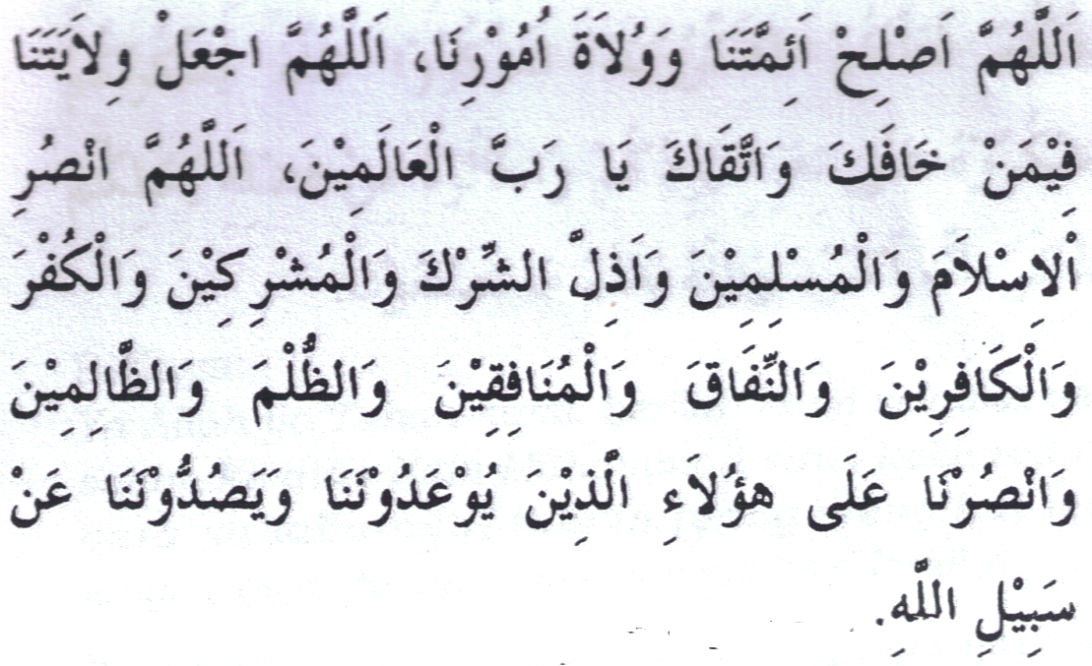

Slide 46
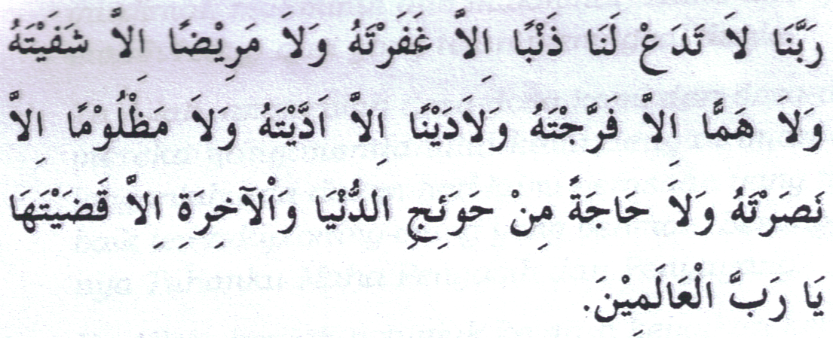

Slide 47
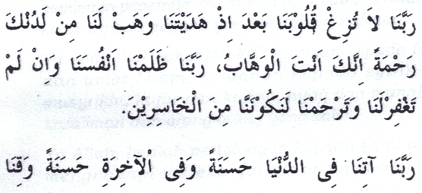

Slide 48
